Slide 1
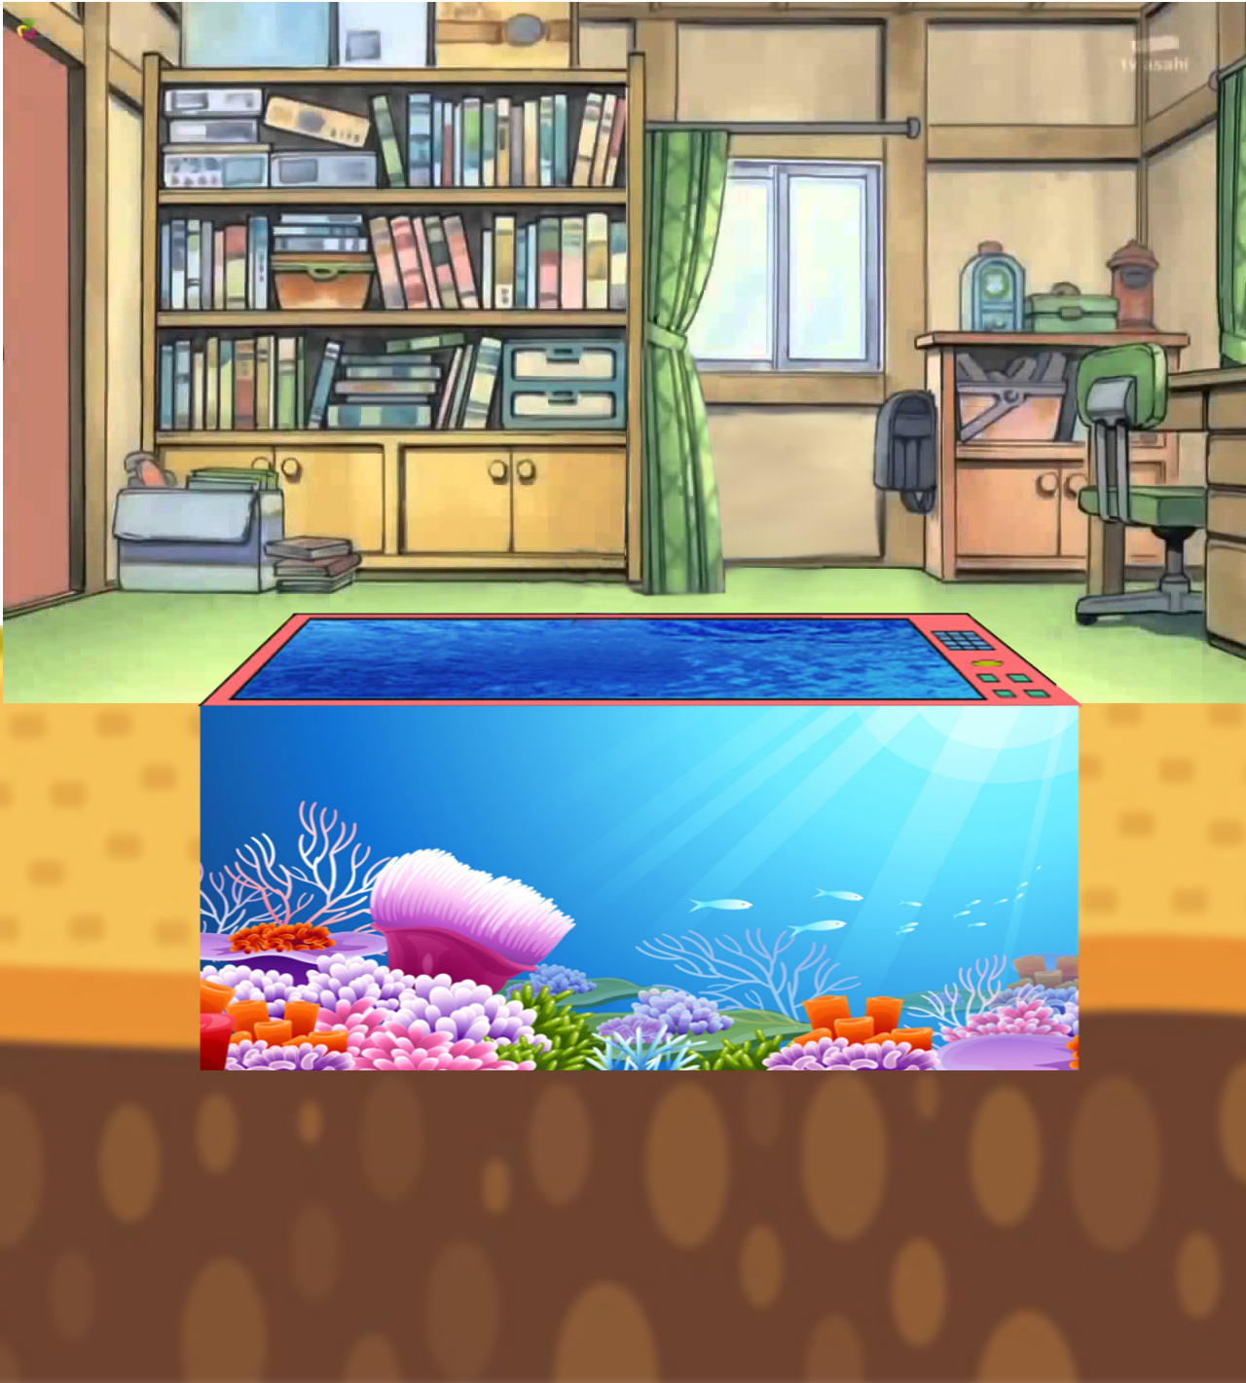
DORAEMON CÂU CÁ

Slide 2
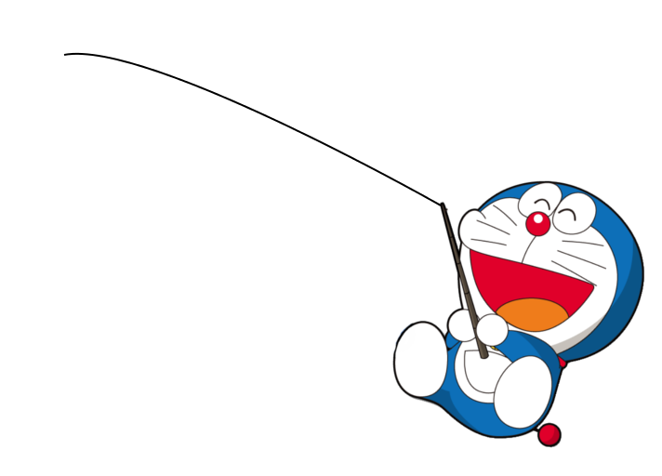
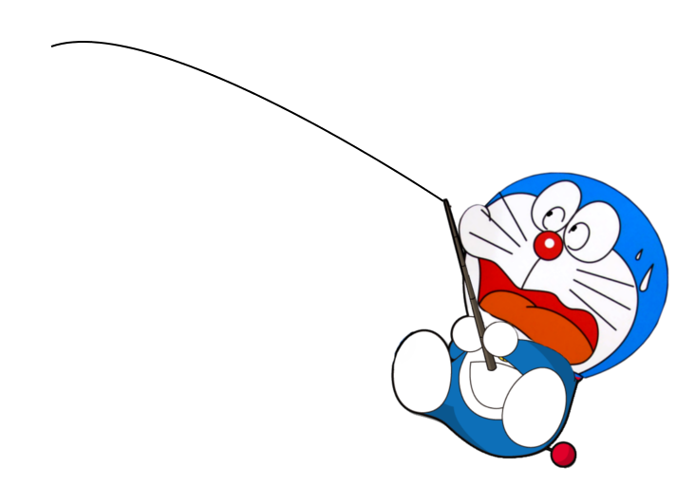
GIỎI QUÁ
Bắt đầu!
TIẾC QUÁ
HẾT GIỜ
Thầy cô điền câu hỏi ở đây
A. Đáp án Đúng
B. Đáp án Sai

Slide 3
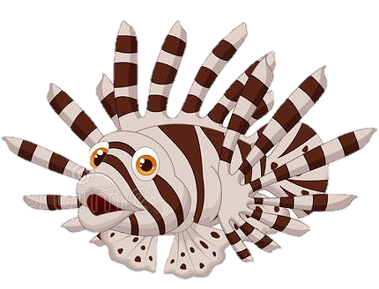
GIỎI QUÁ
Bắt đầu!
TIẾC QUÁ
HẾT GIỜ
Thầy cô điền câu hỏi ở đây
A. Đáp án Đúng
B. Đáp án Sai

Slide 4
GIỎI QUÁ
Bắt đầu!
TIẾC QUÁ
HẾT GIỜ
Thầy cô điền câu hỏi ở đây
A. Đáp án Sai
B. Đáp án Đúng

Slide 5
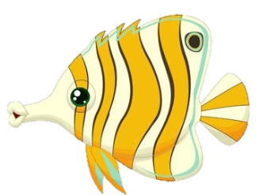
GIỎI QUÁ
Bắt đầu!
TIẾC QUÁ
HẾT GIỜ
Thầy cô điền câu hỏi ở đây
A. Đáp án Sai
B. Đáp án Đúng

Slide 6
GIỎI QUÁ
Bắt đầu!
TIẾC QUÁ
HẾT GIỜ
Thầy cô điền câu hỏi ở đây
A. Đáp án Đúng
B. Đáp án Sai

Slide 7
GIỎI QUÁ
Bắt đầu!
TIẾC QUÁ
HẾT GIỜ
Thầy cô điền câu hỏi ở đây
A. Đáp án Sai
B. Đáp án Đúng

Slide 8
GIỎI QUÁ
Bắt đầu!
TIẾC QUÁ
HẾT GIỜ
Thầy cô điền câu hỏi ở đây
A. Đáp án Đúng
B. Đáp án Sai

Slide 9
GIỎI QUÁ
Bắt đầu!
TIẾC QUÁ
HẾT GIỜ
Thầy cô điền câu hỏi ở đây
A. Đáp án Sai
B. Đáp án Đúng

Slide 10
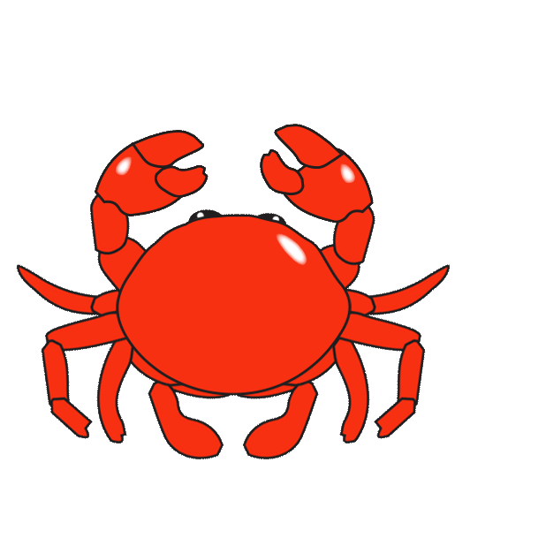
GIỎI QUÁ
Bắt đầu!
TIẾC QUÁ
HẾT GIỜ
Thầy cô điền câu hỏi ở đây
A. Đáp án Sai
B. Đáp án Đúng

Slide 11
GIỎI QUÁ
Bắt đầu!
TIẾC QUÁ
HẾT GIỜ
Thầy cô điền câu hỏi ở đây
A. Đáp án Đúng
B. Đáp án Sai

Slide 12
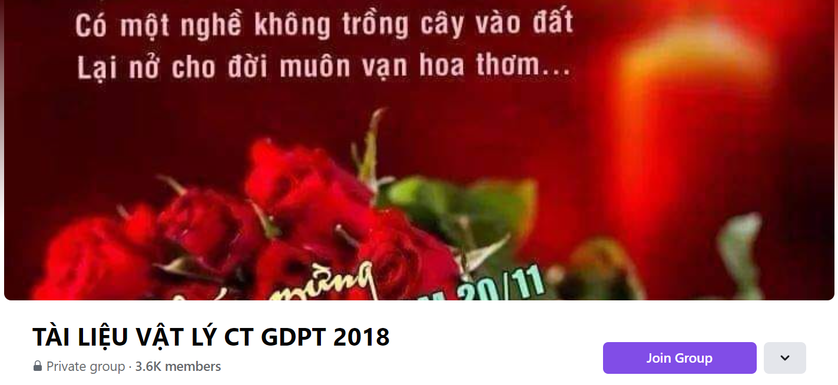
SƯU TẦM: ĐOÀN VĂN DOANH, NAM TRỰC, NAM ĐỊNH
LINK NHÓM DÀNH CHO GV BỘ MÔN VẬT LÝ TRAO ĐỔI TÀI LIỆU VÀ CHUYÊN MÔN CT 2018
https://www.facebook.com/groups/299257004355186

